Slide 1
blok 3 les 1: verwachtingen

Slide 2
U leert deze les:
Hoe het Nederlandse schoolsysteem in elkaar zit
Hoe uw kind het systeem doorloopt
De verschillen en overeenkomsten tussen een gewone school en de Globe

Slide 3
de school

Slide 4
de groep

Slide 5
het leerjaar

Slide 6
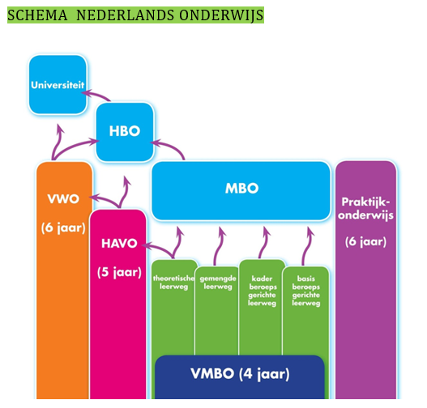
basisschool

Slide 7
Succes op school
Het succes op school is afhankelijk van veel factoren
achtergrond van de ouders
ondersteuning thuis
veilige leefomgeving
stimulerende leeromgeving
intelligentie
positieve levenservaringen

Slide 8
Belemmeringen
Het succes op school kan minder worden door
taalproblemen
problemen in de leefomgeving
problemen op school
traumatische ervaringen

Slide 9
belemmeringen
Problemen op school
taalproblemen
Traumatische ervaringen
Problemen thuis

Slide 10
Wat doe je al?

Slide 11
Wat kunnen de school en ouders doen?
Praten met elkaar
Praten met de juf van uw kind
Praten met juf Irene (de intern begeleider)
Praten met de gezinsspecialist
Praten met de onderwijsspecialist

Slide 12
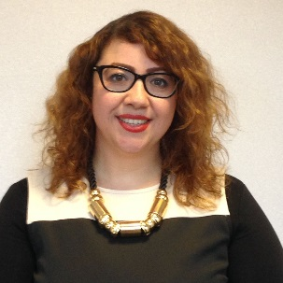
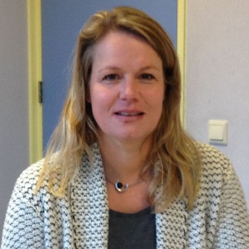
De Intern Begeleider (IB)
Als de juf hulp nodig heeft bij een leerling:
De juf praat met de intern begeleider
De intern begeleider denkt mee
De intern begeleider kijkt mee in de klas
De intern begeleider praat met de ouders
De intern begeleider maakt contact
Met de gezinsspecialist
Met de onderwijsspecialist
Wat doet juf Irene?
Arzu Tekin
gezinsspecialist
Juf Irene
de intern begeleider
Carola Werners
onderwijsspecialist

Slide 13
De Intern begeleider helpt, kijkt, denkt en praat mee
Juf irene
de leerkracht
de ouders
De gezins
specialist
De onderwijs
specialist

Slide 14
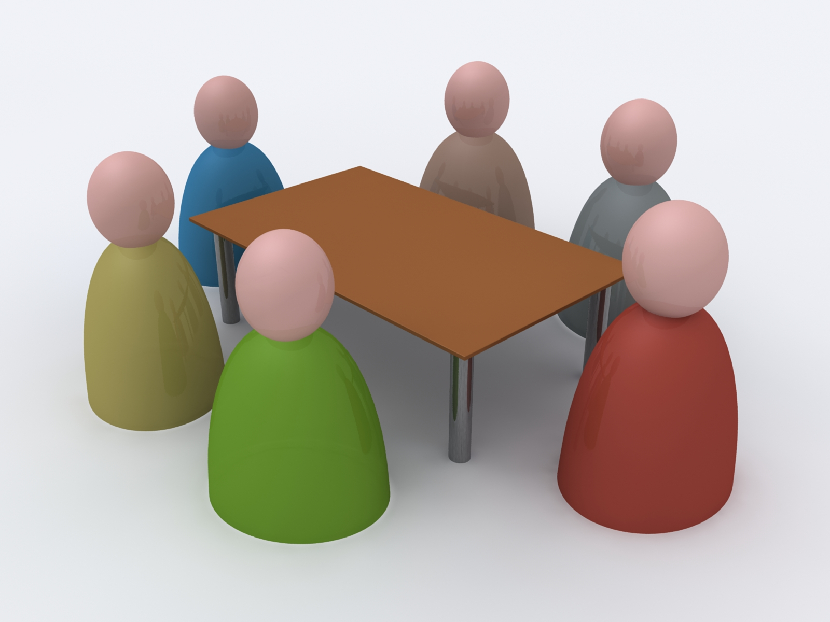
Samen gaan we u en uw kind helpen
praten
samenwerken
oplossingen vinden

Slide 15
Zijn er nog vragen?

